Slide 1
Bài 165
KHẢ NĂNG XẢY RA CỦA MỘT SỰ KIỆN
(Sách giáo khoa Toán 3 - Tập hai- Trang 88)

Slide 2
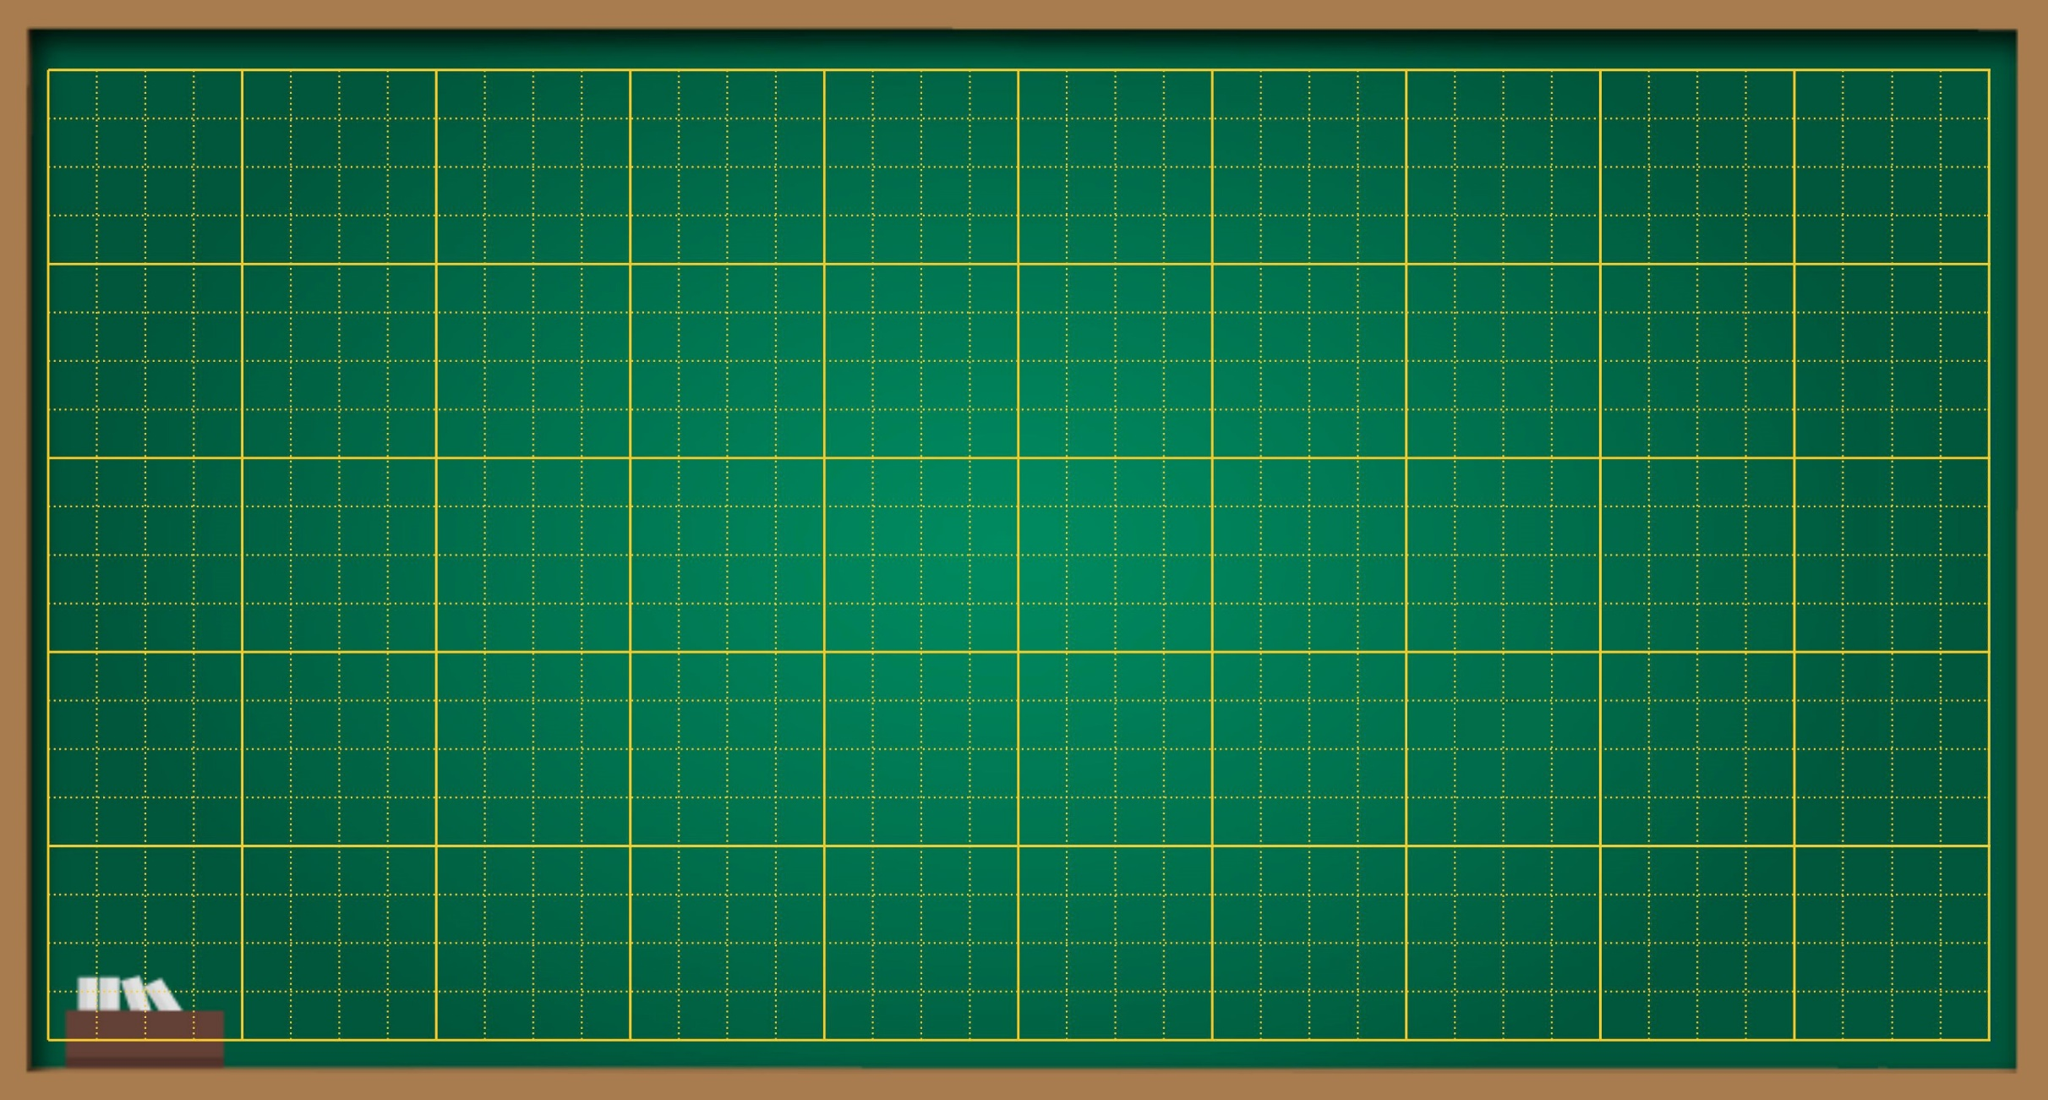
Thứ … ngày … tháng … năm ….
Bài 165
Khả năng xảy ra của một sự kiện

Slide 3
Tùng dùng băng che mắt rồi lấy ngẫu nhiên 1 viên kẹo. Các khả năng có thể xảy ra là:
Tùng có thể lấy được viên kẹo màu xanh.
Tùng có thể lấy được viên kẹo màu đỏ.
Tùng không thể lấy được viên kẹo màu vàng.

Slide 5
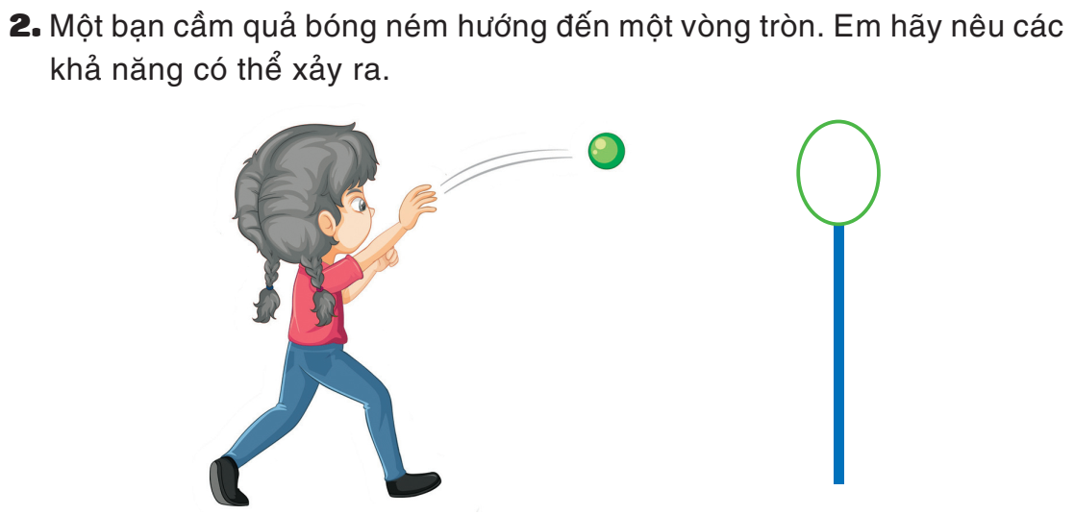

Slide 7
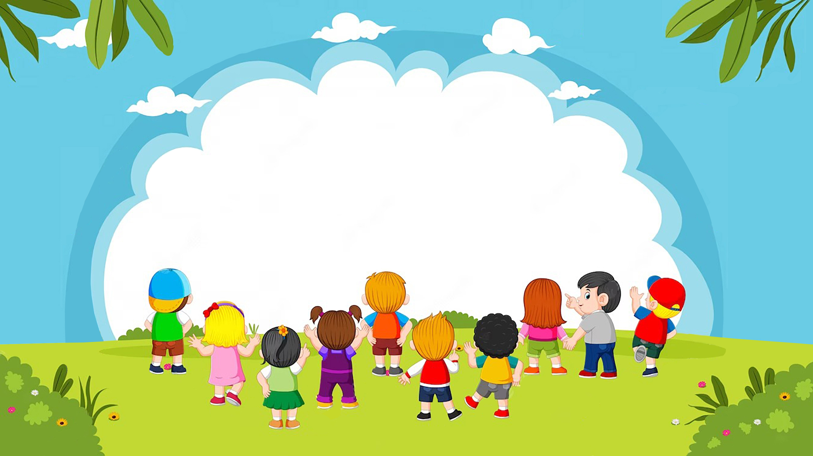
VẬN DỤNG

Slide 8
DẶN DÒ
1.
2.

Slide 9
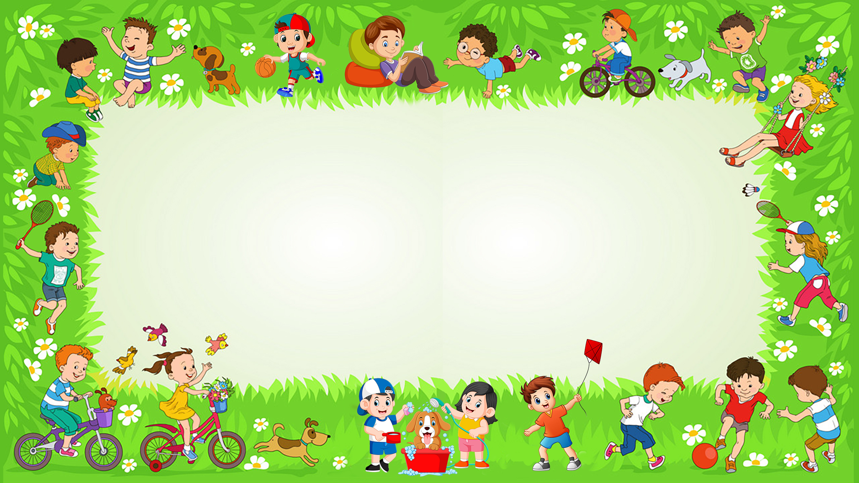
Chúc các em học tốt

